Slide 1


Slide 2

Propedeutika výuky chemie
11
Zpětnovazební procesy ve výuce
chemie,
prověřování a hodnocení vědomostí
1 / 20

Slide 3

Literatura:
1. PACHMANN, E., HOFMANN, V. Obec.
didaktika chemie. 1. vyd. Praha : SPN, 1981
2. Zpětná vazba – Multimediaexpo.cz (citováno
3.12.2021)
3. REITMAYEROVÁ, E., BROUMOVÁ, V.: Cílená
zpětná vazba; Portál, Praha, 2015, 176 s.
4. KULIČ, V.: Chybami se člověk učí – ale kdy a
jak? Pedagogika, roč. XLII, 1992, s. 1-12
5. KULIČ, V.: Chyba a učení, SPN, Praha, 1971,
1. vyd. 248 s.
2 / 20

Slide 4
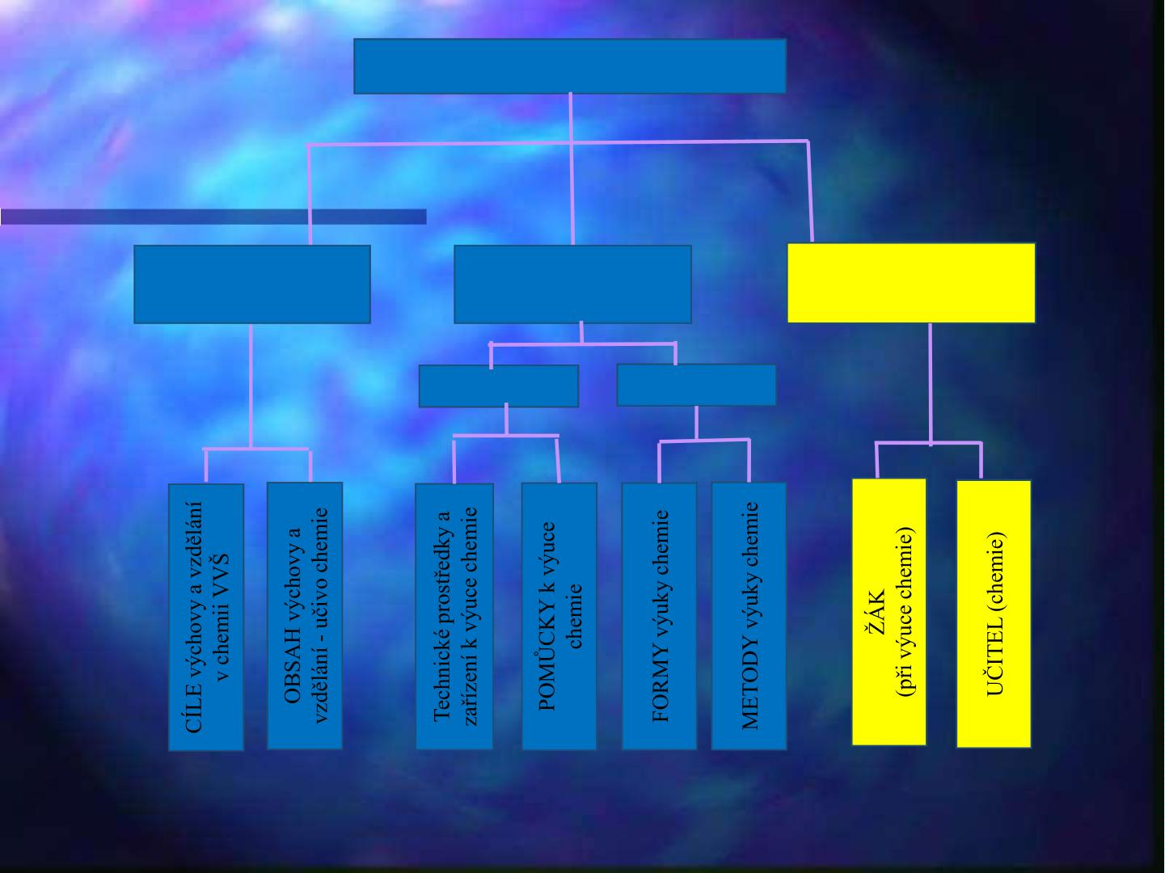
Systém výchovy a vzdělání v chemii (VVŠ)
Projekt výchovy a
vzdělání v chemii
Prostředky výchovně
vzdělávacího procesu
Účastníci výchovně
vzdělávacího procesu
Materiální
Immateriální
3 / 20

Slide 5

Co je zpětná vazba (feedback)?
■ Zpětná vazba označuje situaci, ve které výstup systému
zpětně ovlivňuje jeho vstup
■ Jedná se o regulativní prvek – má za následek změnu (otáček
motoru, chování člověka, regulaci populace apod.); prvek
automatického řízení
■ Pozitivní – pokud zvýšení hodnot přiváděné z výstupu na
vstup, přinese zvýšení hodnot na výstupu (pokud je výsledné
zesílení větší než 1, může výstupní hodnota systému
nekontrolovaně růst)
■ Negativní - pokud zvýšení hodnot přiváděné z výstupu na
vstup, přinese snížení hodnot na výstupu (dravec a kořist,
Wattův regulátor apod.)
■ Zařízením bez zpětné vazby hrozí zánik?
4 / 20

Slide 6
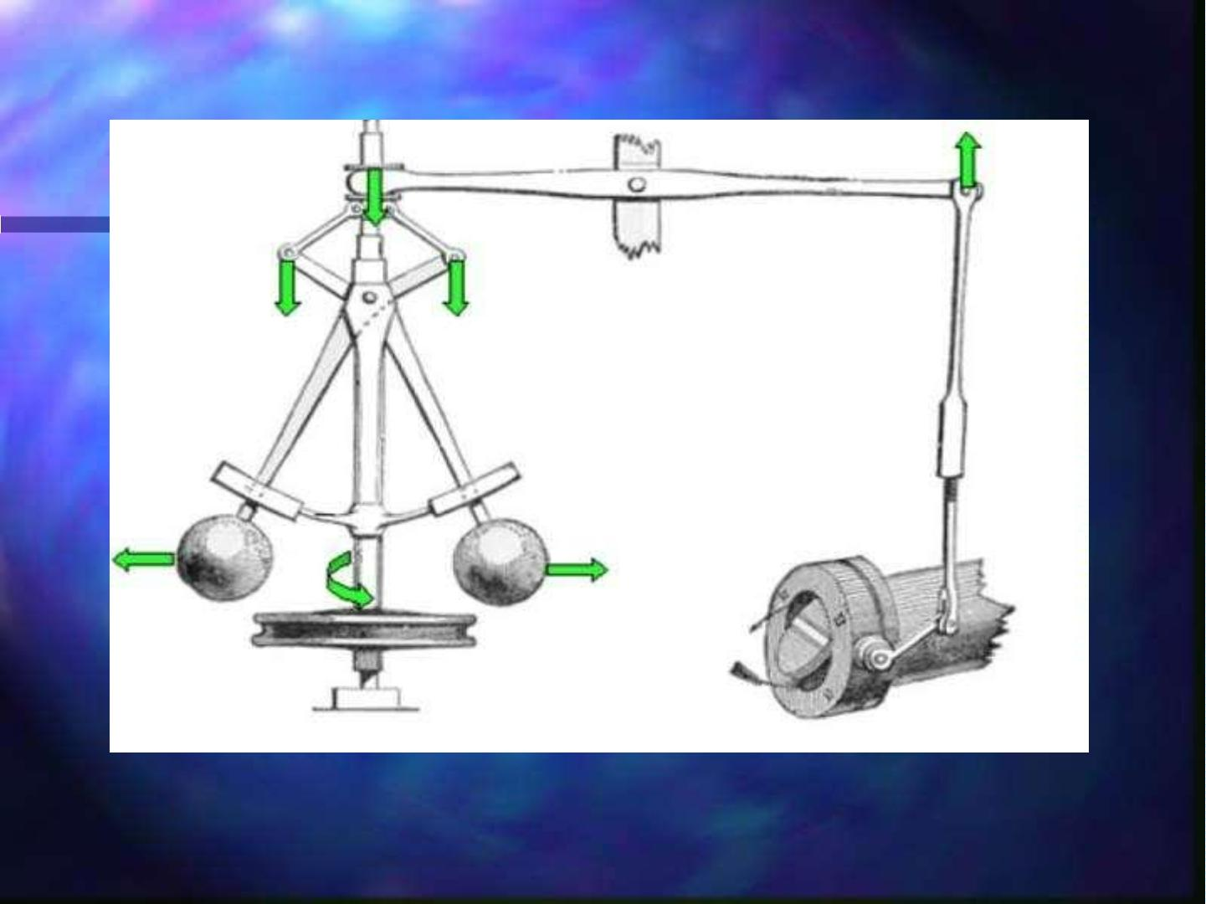
Wattův regulátor – prvek automatického řízení
Zdroj obrázku:
Fyzikální kabinet: https://fyzikalnikabinet.cz/pomucky/wattuv-regulator/
5 / 20

Slide 7
Kybernetika a kybernetická pedagogika
■ Problematikou řízení složitých systémů se zabývá
kybernetika
■ Neurofyziologické mechanismy chování a učení
vykazují společné znaky spojené s regulací
prostřednictvím zpětnovazební informace v případě
chyby či odchylky od předpokládaného cíle
■ Některé poznatky z kybernetické analýzy systémů
řízení přebíráme do pedagogiky – kybernetická
pedagogika
■ Pro řízení procesů spojených s učením (účastníci
učitel a žák) využíváme jako prostředek zpětné
vazby chybu a odchylku od předpokládaného cíle
6 / 20

Slide 8
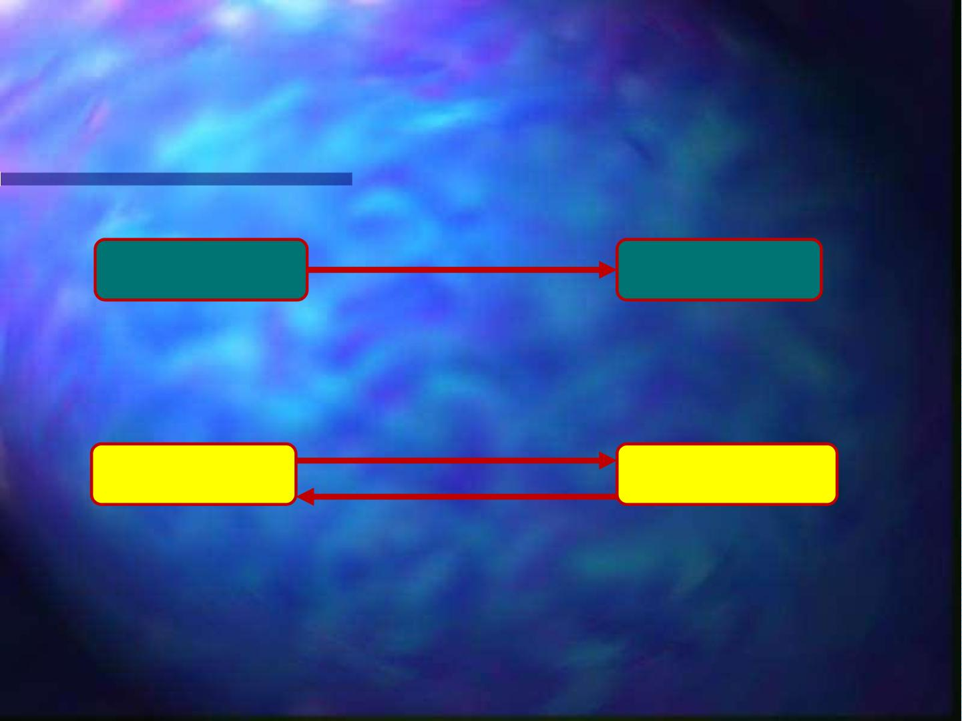
Typy řízení
■ V kybernetice lze identifikovat tři základní systémy řízení
1. Direktivní řízení – (otevřený okruh bez zpětné vazby)
informace
řídící systém
řízený systém
řízení
2. Regulace se zpětnovazebním regulačním okruhem
informace, řízení
řídící systém
řízený systém
zpětná vazba
3. Adaptivní řízení – řízení je vzájemnou interakcí obou
systémů, systém vybavený pamětí využívá historických
poznatků z minulého řízení (počítač s programem)
7 / 20

Slide 9
Chyba a učení, práce s chybou
■ Chyba – odchylka od správného řešení; (odchylka
od předpokládaného cíle)
■ Chyba ve škole – bariéra mezi učitelem a žákem;
prostředek zpětné vazby!
■ Předsudek – dobré učení je bez chyb, nedbalost,
lenost, hloupost, neschopnost zaslouží trest?
■ Práce s chybou – chyba je nositelem cenných
zpětnovazebních informací pro učení, poznávání či
řešení problémů
■ S chybou je třeba přiměřeným způsobem nakládat
a pracovat (viz schéma na dalším slidu)
8 / 20

Slide 10
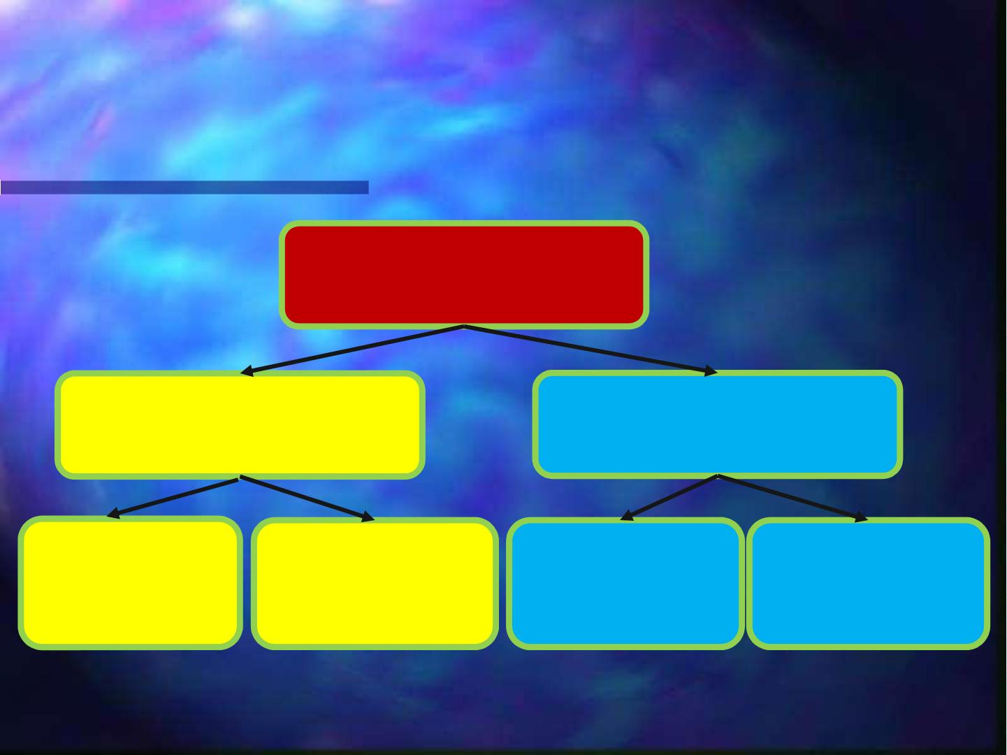
Schéma „práce s chybou“ dle (Kulič, 1992)
Výkon
Zjišťování
Reagování
Detekce Identifikace Interpretace Korekce
vzad/vpřed
Nejúčinnější je bezprostřední korekce!
9 / 20

Slide 11
Zpětná vazba v pedagogice
■ Zpětná vazba je subjektivní pohled třetí osoby na
naše jednání a činnosti ? (sociohumanitní přístup)
■ Jiného člověka odhadujeme lépe, proto může mít
zpětná vazba objektivní charakter
.
■ Člověk sám se zpravidla nadhodnocuje nebo
podhodnocuje, zpětná vazba může tedy vést ke
sebezdokonalování – nástroj jak zdokonalovat sebe
a ostatní
■ Pozitivní – zaměření na pochvalu, úspěchy a snahy
o zlepšení, chování upevňuje, posiluje
■ Negativní – upozornění na nežádoucí chování
(kritika), chování chceme potlačit, utlumit (korekce)
10 / 20

Slide 12
Prověřování a hodnocení
■ Prověřování
– ověření realizace výchovně vzdělávacích cílů
- zhodnocení efektivnosti vyučovacích metod
- motiv pro žákovy činnosti
- upevňování a prohlubování vědomostí žáků
- kontrola práce žáků i učitele
- hodnocení a klasifikace jednotlivých žáků
■ Formy prověřování – ústní (kontrolní rozhovor nebo
klasifikační zkoušení)
- písemná (písemná zkouška nebo didaktické testy)
- zkouška experimentální (laboratorní práce?)
11 / 20

Slide 13
Hodnocení
■ Hodnocení – posouzení žákova výkonu podle norem
s ohledem na potenciální možnosti žáka
■ Nejvyšší úroveň cílů v Bloomově taxonomii
(nejnáročnější proces ve školní praxi)
■ Každé hodnocení musí být podpořeno normami,
které zná učitel i žáci (norma ve škole je klasifikační
řád)
■ KLASIFIKACE MUSÍ BÝT doplněna slovním rozborem
a vysvětlením – znak objektivity hodnocení
■ Pozitivní zpětná vazba? – zaměření na pochvalu,
úspěchy a snahy o zlepšení, chování upevňuje,
posiluje apod.
12 / 20

Slide 14
Druhy hodnocení
1. Sebehodnocení žáka
2. Průběžné hodnocení výkonu žáka (formativní)
– bodování, známka, pochvala (zásady
průběžného hodnocení – cílenost,
systematičnost, efektivnost, srozumitelnost pro
žáky i rodiče, diferencovanost (lab. práce =
jiná hodnota než ústní zkoušení)
3. Výstupní pololetní hodnocení (sumativní)
13 / 20

Slide 15
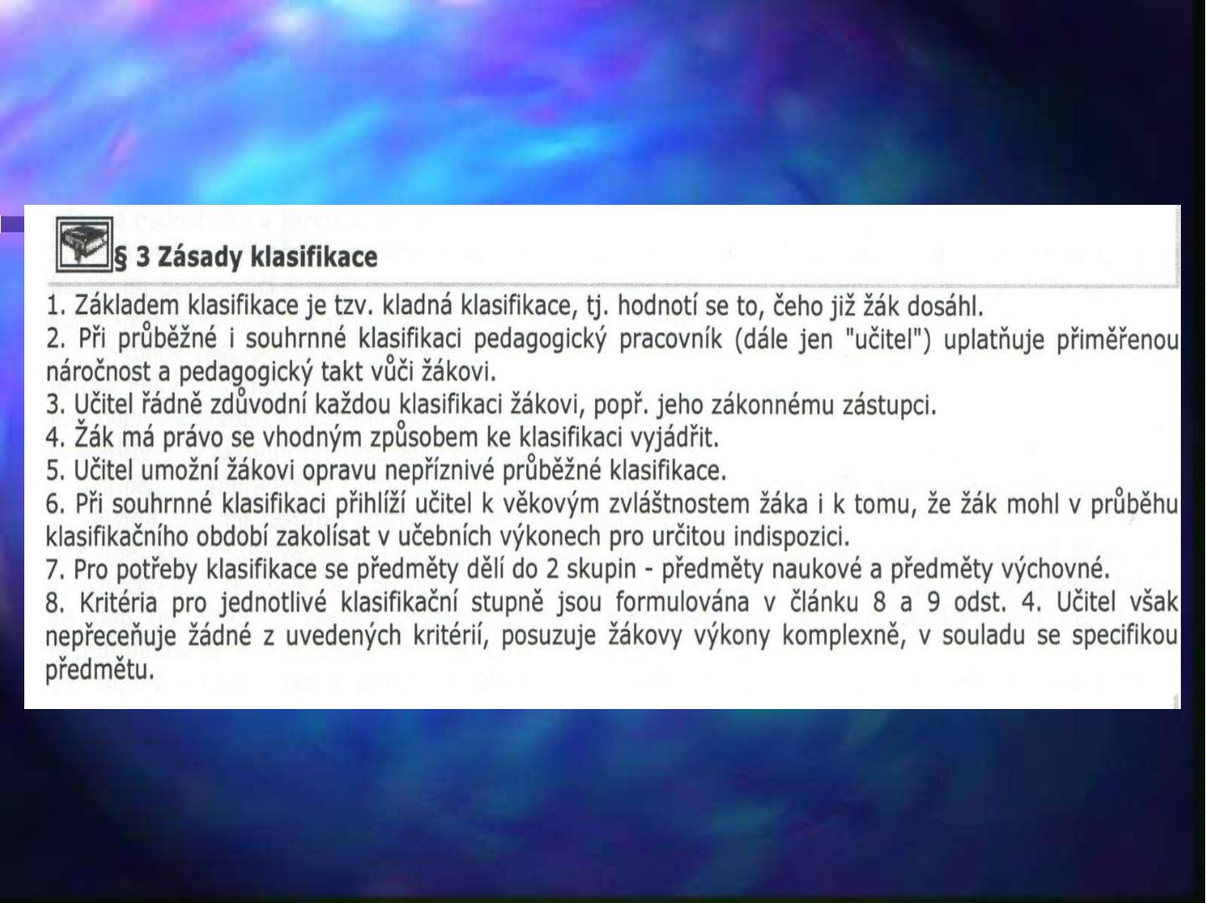
Výňatek z klasifikačního řádu
14 / 20
(Zdroj: autor doc. PaedDr. Jiří Rychtera, Ph.D., archiv autora)

Slide 16
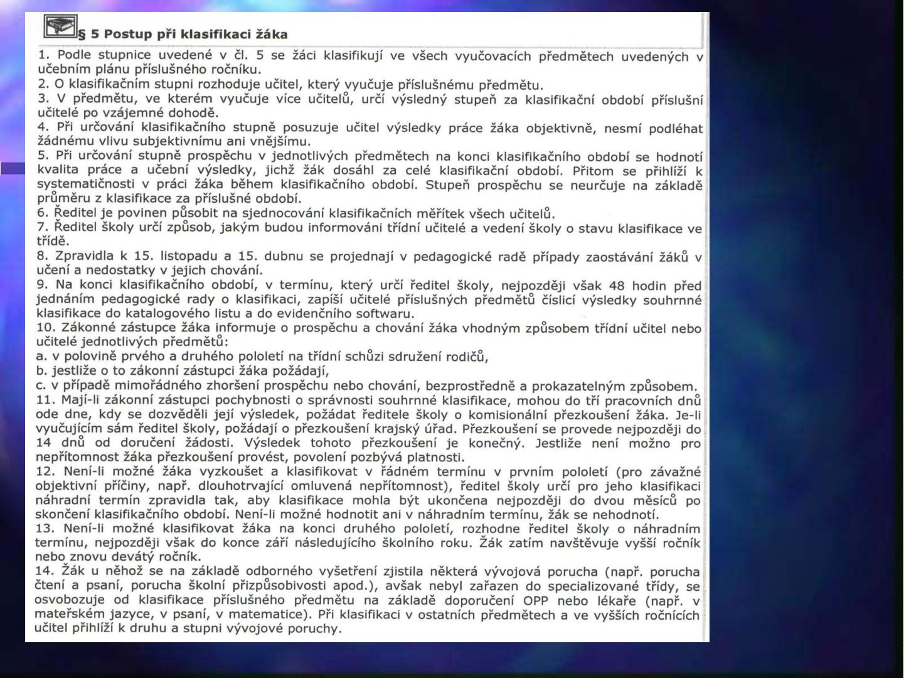
Další část
klasifikačního
řádu
15 / 20
(Zdroj: autor doc. PaedDr. Jiří Rychtera, Ph.D., archiv autora)

Slide 17
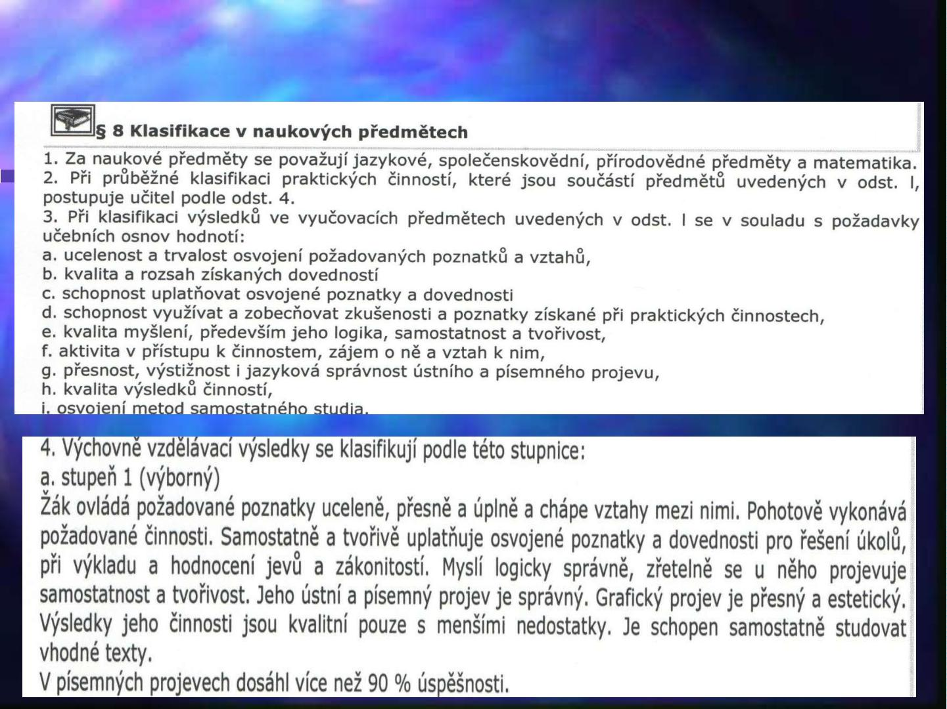
Výňatek z klasifikačního řádu
16 / 20
(Zdroj: autor doc. PaedDr. Jiří Rychtera, Ph.D., archiv autora)

Slide 18
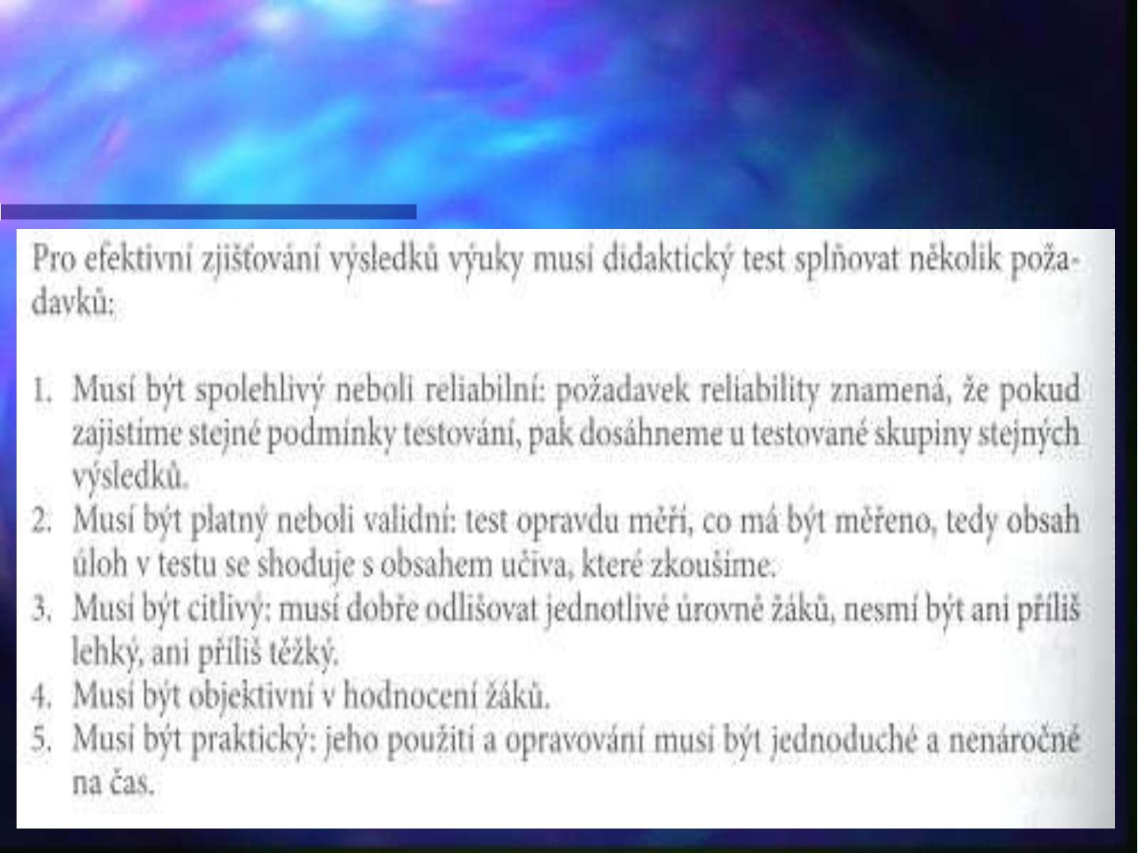
Didaktické testy
(Zdroj: autor testů doc. PaedDr. Jiří Rychtera, Ph.D., archiv autora)
17 / 20

Slide 19
Funkce hodnocení
■ Diferenciační
■ Motivační
■ Prognostická
■ Informativní
■ Formativní
■ Diagnostická
■ Výchovná
■ Regulativní
18 / 20

Slide 20
Typy hodnocení
■ Formativní
■ Finální (sumativní)
■ Neformální
■ Formální
■ Průběžné
■ Závěrečné
….
■ Normativní
(relativní)
■ Kriteriální
■ Diagnostické
■ Interní
■
■ Externí
19 / 20

Slide 21
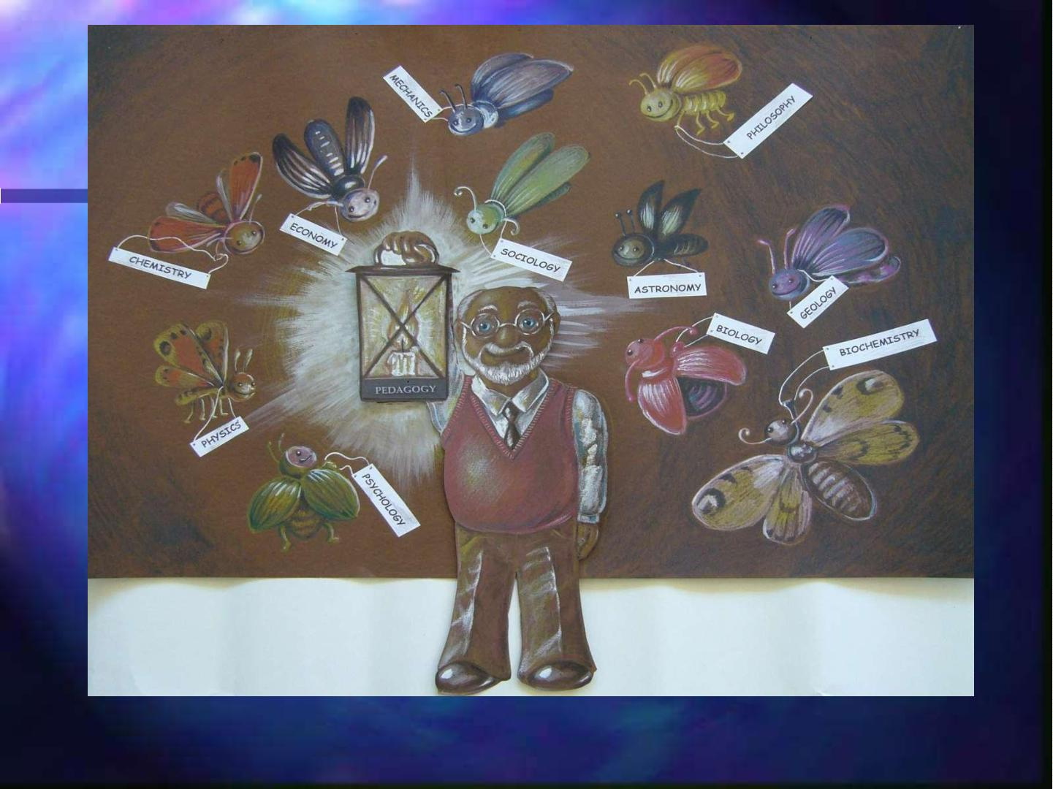
Děkuji za pozornost!
Zdroj obrázku: autorův archiv
20 / 20

